Slide 1

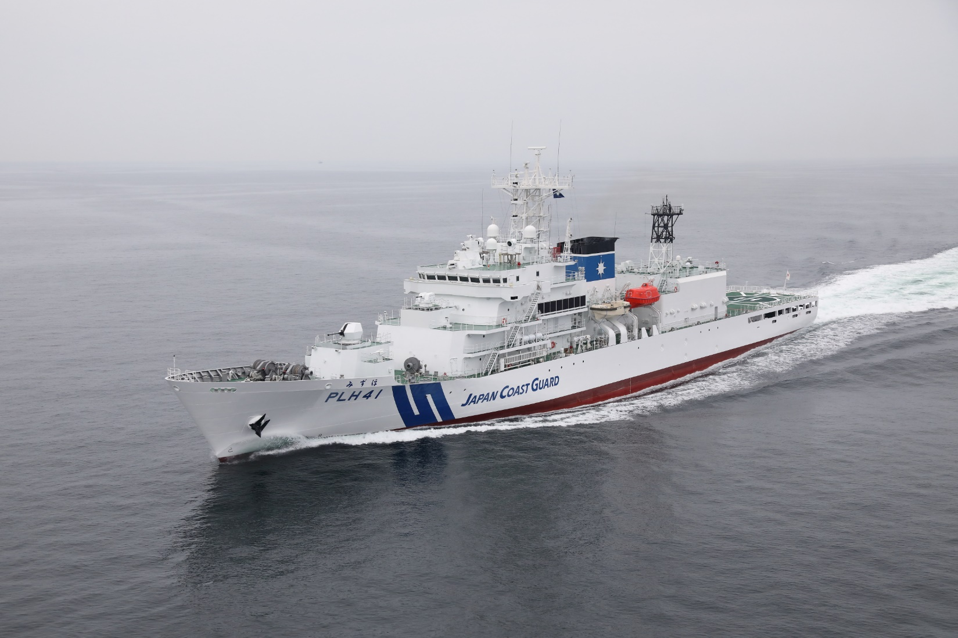
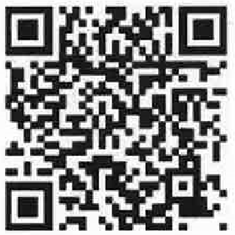
名古屋海上保安部巡視船みずほ
オンライン受験説明会開催します！
開催日時：令和６年５月２８日（火） １８：００～１時間程度
参加方法：事前に海上保安庁HP採用サイト内のオンライン受験説明会から
「愛知県、三重県勤務希望者向け」を選択しご予約下さい。
※Teamsを使用できる環境があればどなたでも参加可能 申込〆切５月２７日（月）
説明会内容：・海上保安庁の概要・業務について
・海上保安大学校・海上保安学校について
・採用試験について・質疑応答
←ご予約はこちらから★

